Slide 1
Краевое государственное бюджетное образовательное учреждение дополнительного образования детей Хабаровский краевой центр внешкольной работы «Созвездие»
Программа дополнительного образования
«Культура речи»
Выполнила:
Мусина Татьяна Валерьевна,
учитель русского языка и литературы высшей квалификационной категории
г. Хабаровск, 2014 г.

Slide 2
КУЛЬТУРА РЕЧИ
КУЛЬТУРА РЕЧИ

Slide 3
КУЛЬТУРА РЕЧИ – это степень владения литературным языком, его нормами и ресурсами, в целях наиболее эффективного общения в различных условиях коммуникации.

Slide 4
Три признака культурной речи
богатство
точность
выразительность

Slide 5
КУЛЬТУРА РЕЧИ
ФРАЗЕОЛОГИЯ

Slide 6
ФРАЗЕОЛОГИЯ – это раздел языкознания, изучающий фразеологический состав языка.

Slide 7
Фразеологизмы
– устойчивые словосочетания,
значение которых невыводимо
из значений составляющих их компонентов,
в предложении они являются одним членом.

Slide 8
Виды фразеологизмов
фразеологизмы
-синонимы
тёртый калач =
стреляный воробей
фразеологизмы
-антонимы
входить в колею -
выбиться из колеи

Slide 9
Задание: объясните значение фразеологизмов. 1. Бить баклуши. 2. В два счёта. 3. Витать в облаках. 4. В мгновенье ока. 5. Воды не замутит. 6. Голубая кровь. 7. Лебединая песня. 8. Мышиная возня. 9. Надувать губы. 10. Непочатый край.

Slide 10
К фразеологизмам тесно примыкают пословицы, поговорки и крылатые выражения.

Slide 11
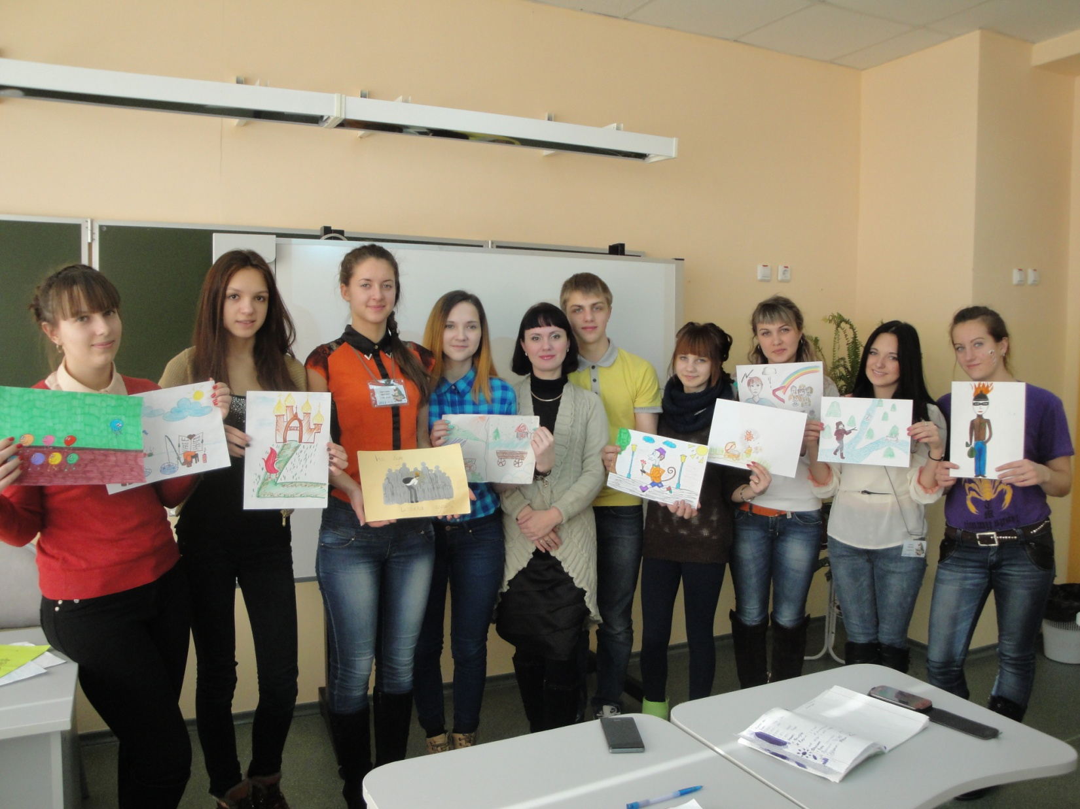
Задание: нарисуйте пословицу и загадайте её другой команде.

Slide 12
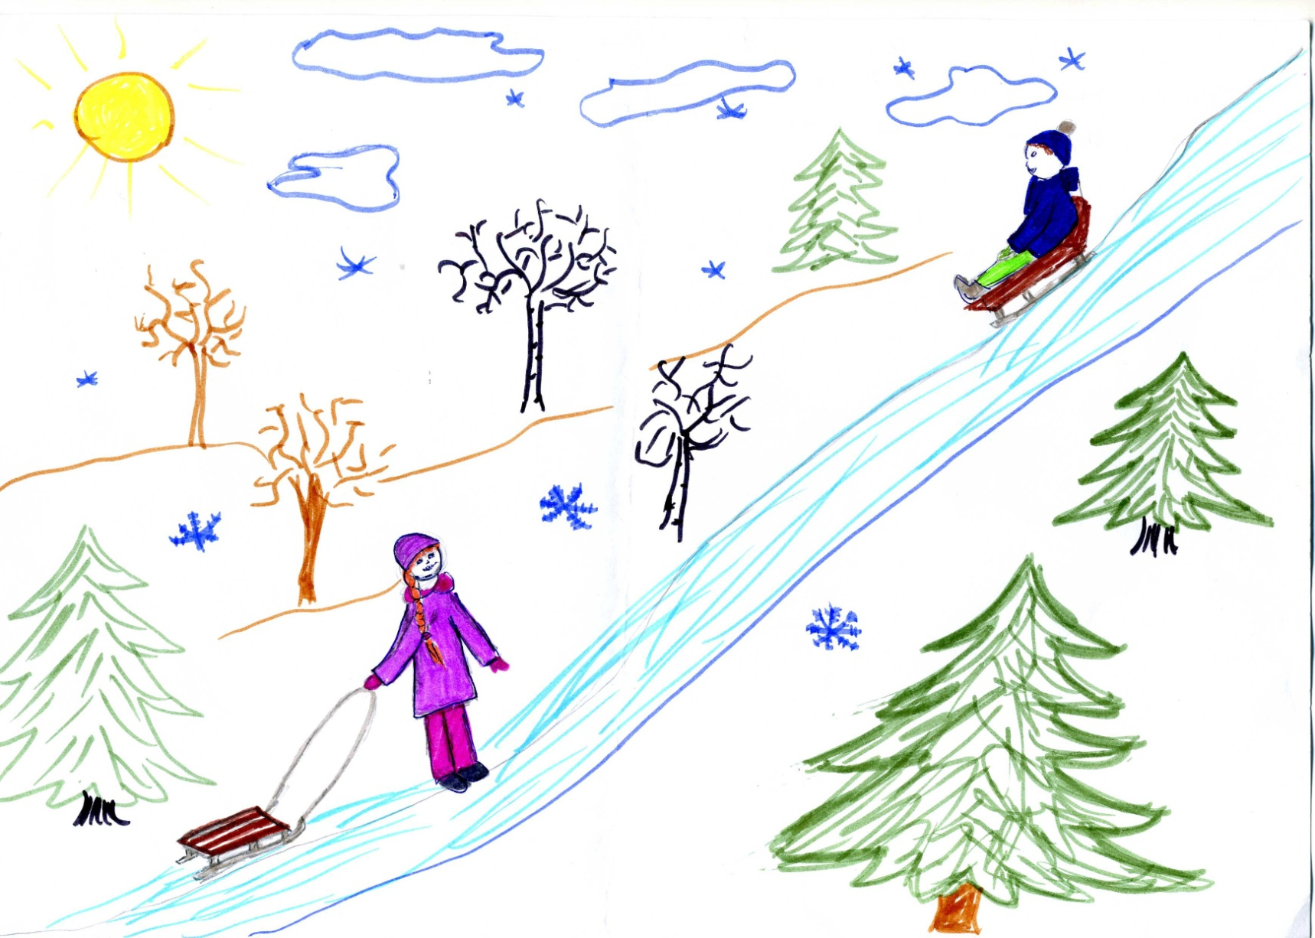
Любишь кататься – люби и саночки возить

Slide 13
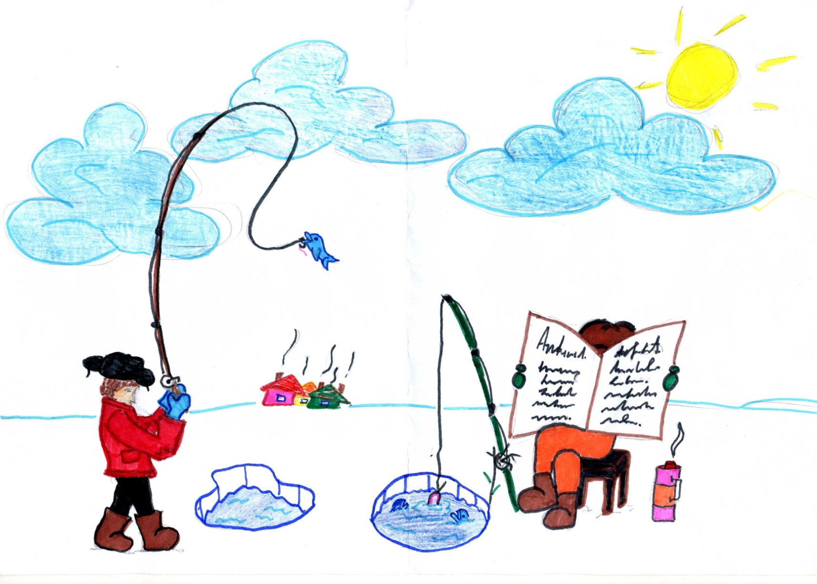
Без труда не выловишь и рыбку из пруда

Slide 14
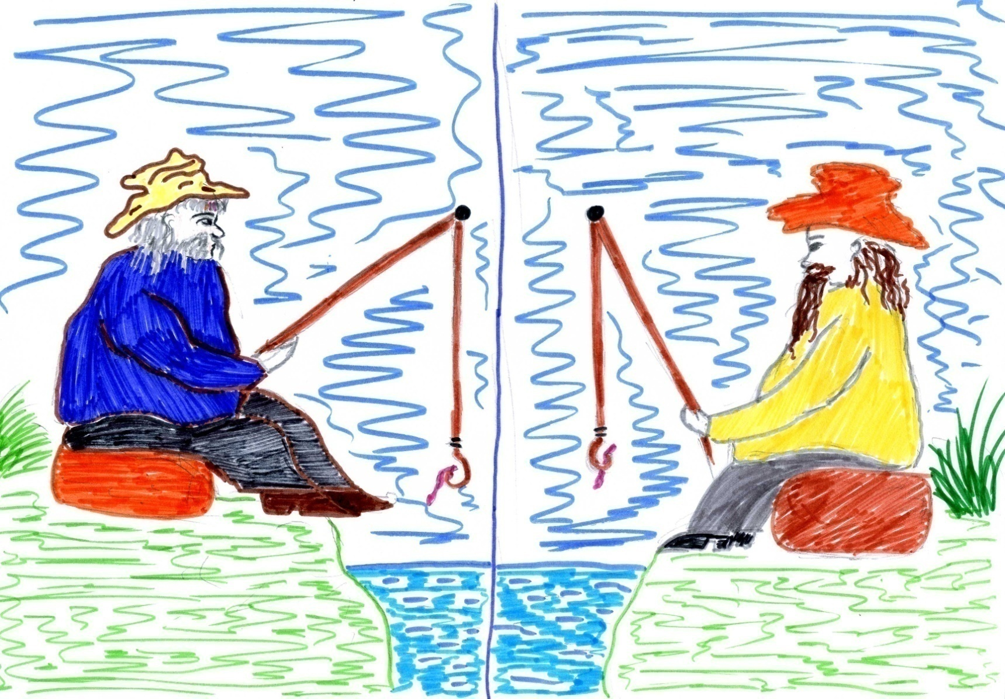
Рыбак рыбака видит издалека

Slide 15
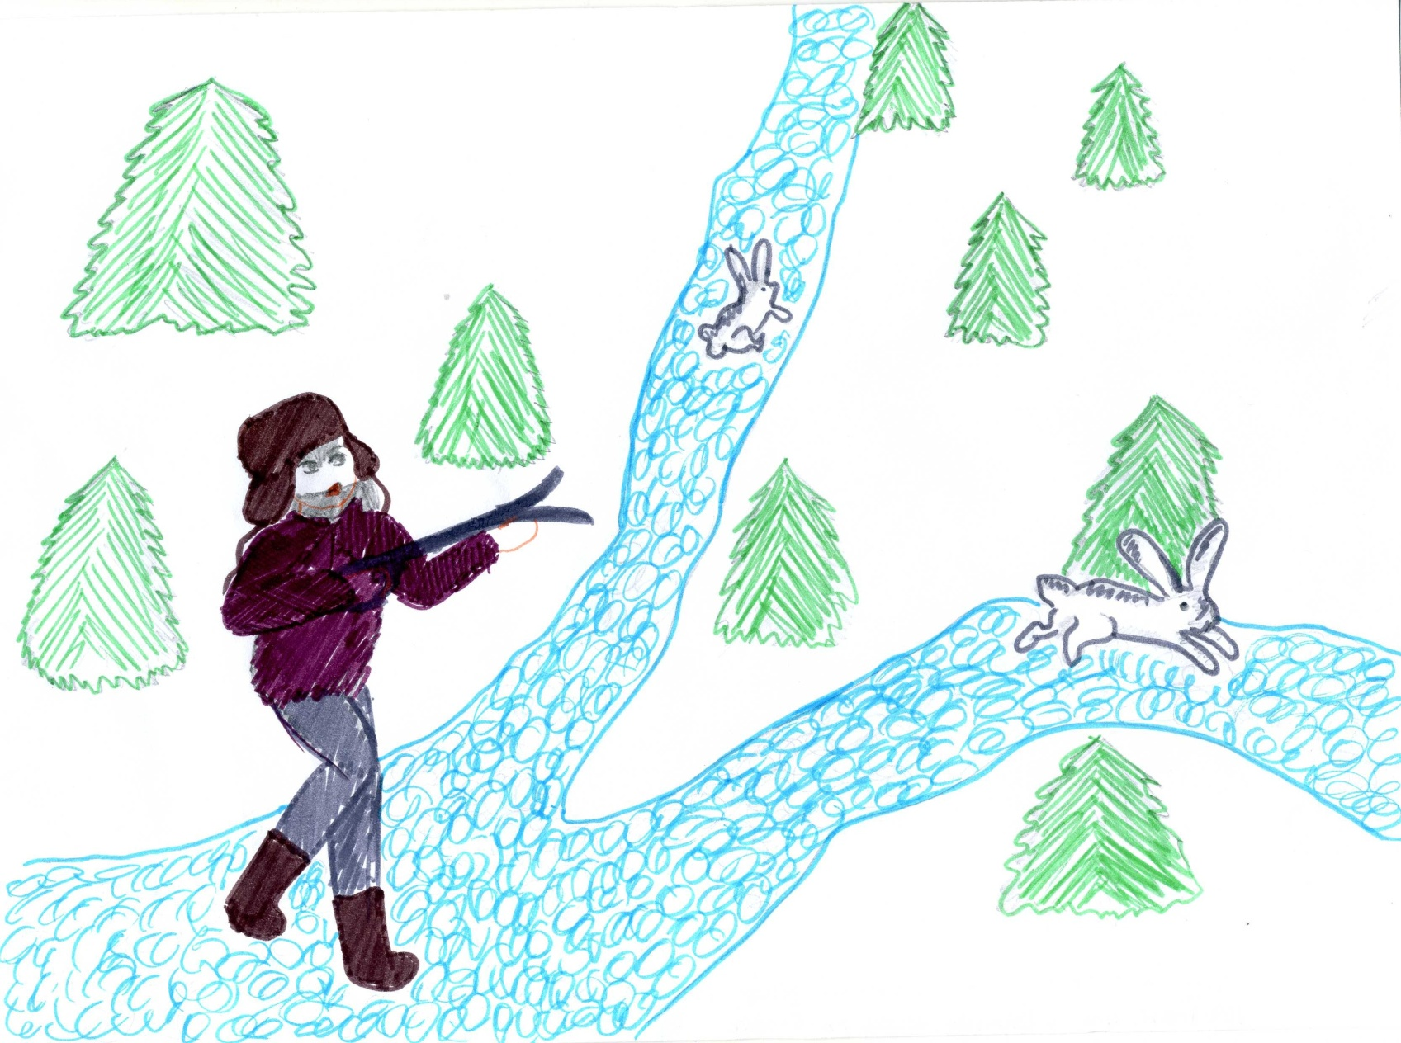
За двумя зайцами погонишься – ни одного не поймаешь

Slide 16
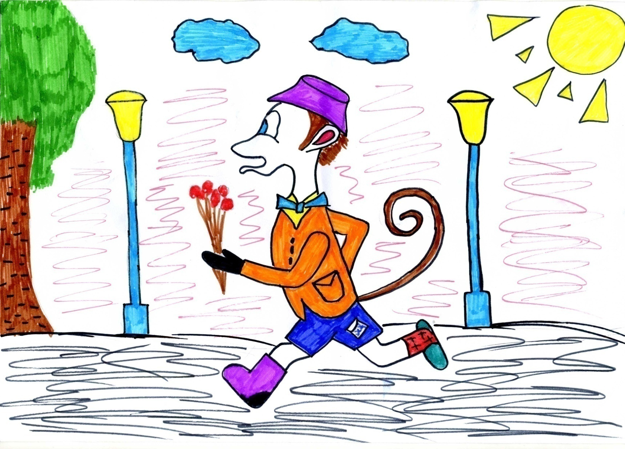
Поспешишь – людей насмешишь

Slide 17
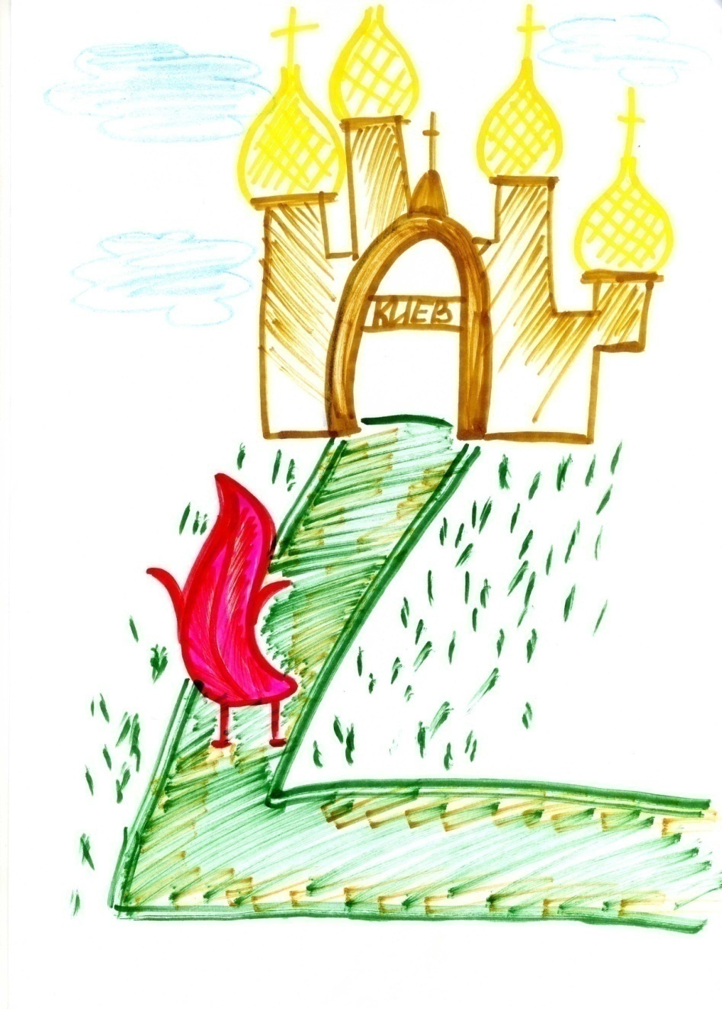
Язык до Киева доведёт

Slide 18
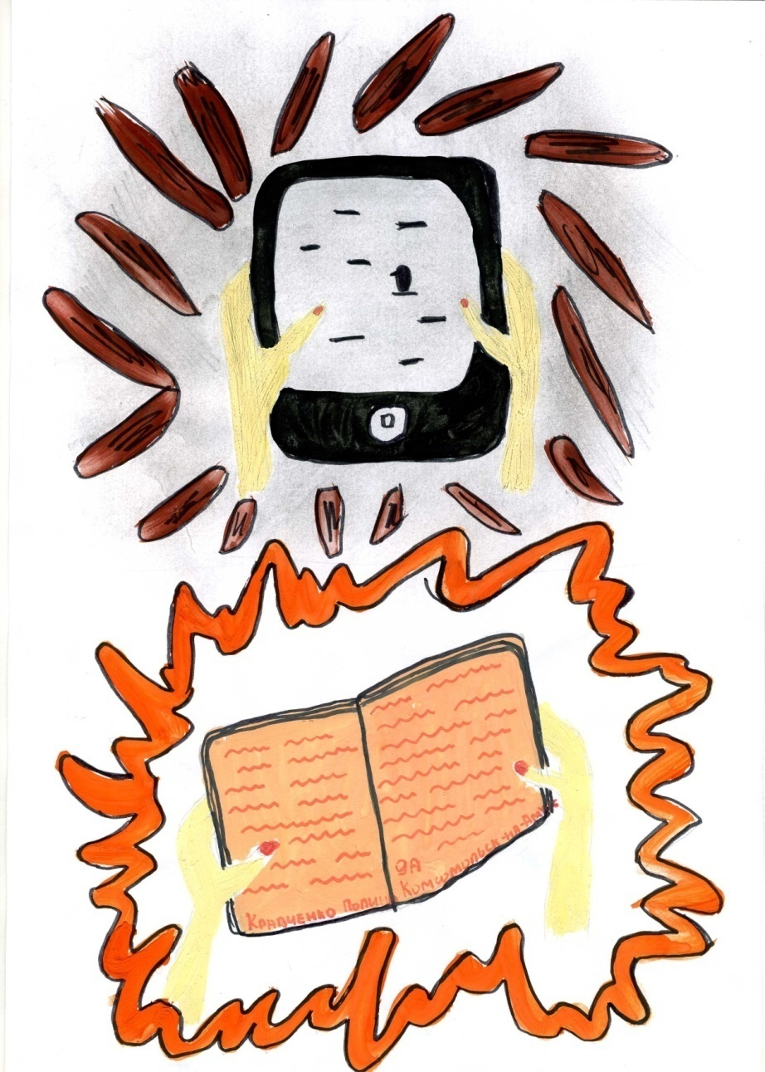
Ученье – свет, а неученье – тьма

Slide 19
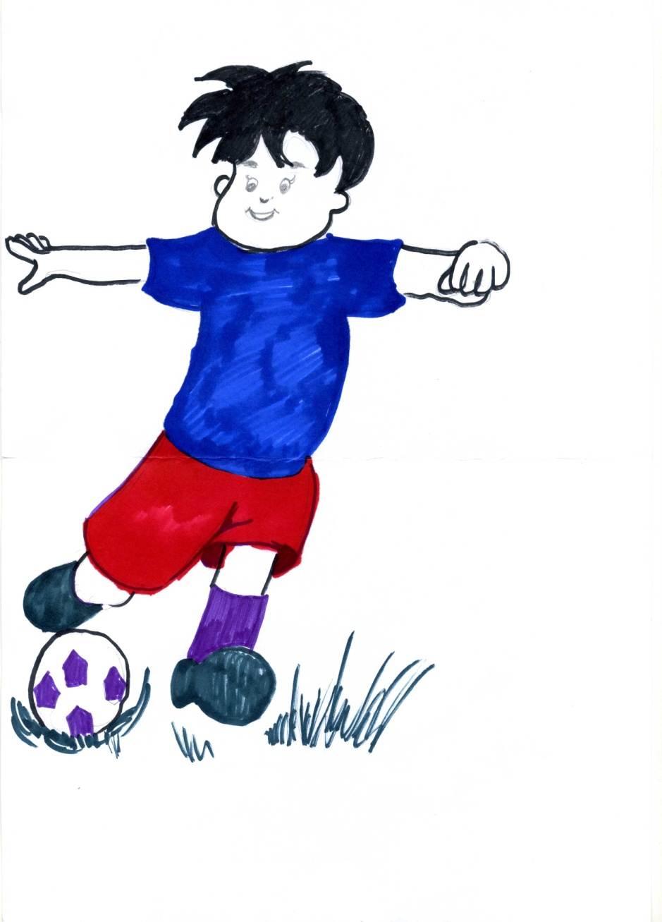
В здоровом теле – здоровый дух

Slide 20
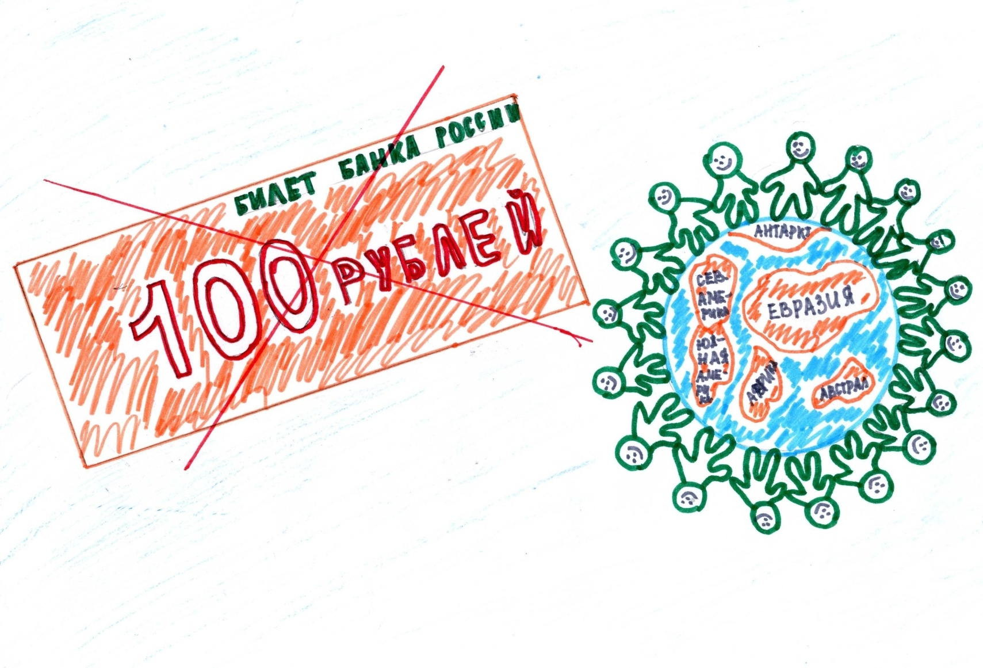
Не имей сто рублей, а имей сто друзей

Slide 21
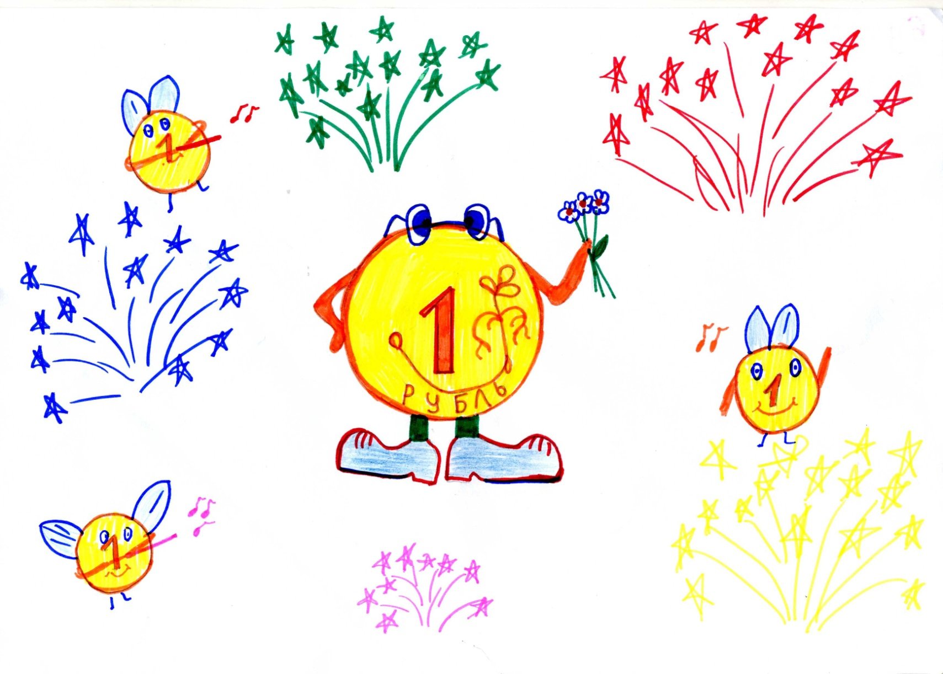
Копейка рубль бережёт

Slide 22
КУЛЬТУРА РЕЧИ
ТАВТОЛОГИЯ

Slide 23
ТАВТОЛОГИЯ - это употребление однокоренных слов. Пример: Непобедимая сила русского народа с полной силой ощущается в героизме и патриотизме москвичей.

Slide 24
1. Своя автобиография. 2. Памятный мемориал. 3. В конечном итоге. 4. Биография жизни. 5. Демобилизоваться из армии. 6. Неприятный инцидент. 7. Хронометраж времени. 8. Необычный феномен.
Речевая избыточность

Slide 25
Плеонастические и тавтологические сочетания слов 1. Грусть-тоска. 2. Путь-дороженька. 3. Житие-бытие. 4. Море-окиян. 5. Горе горькое. 6. Сослужить службу. 7. Загадать загадку. 8. Постелить постель. 9. Всякая всячина. 10. Подарить подарок.

Slide 26
КУЛЬТУРА РЕЧИ
ОРФОЭПИЯ

Slide 27
ОРФОЭПИЯ – это раздел языкознания, изучающий нормативное литературное произношение.

Slide 28
Литературный язык – это идеал, к которому необходимо стремиться, ведь этот язык формируется на основе живого русского языка. Для того и выпускаются орфоэпические словари, чтобы люди учились правильному произношению и ударению.

Slide 29
Задание: поставьте ударение в выделенных словах. 1. А что это мне никто не звонит? 2. Ваше ходатайство отклонено. 3. В бутиках продаётся всё дорогое. 4. В магазине нет тефлоновых сковород. 5. Вы, безусловно, красивее! 6. Выбор шарфов в магазине огромный. 7. Где у вас мусоропровод? 8. Голос из-за двери. 9. Директорам надо подчиняться. 10. Здесь необходимо экспертное заключение. 11. Избалованные дети. 12. Иконопись Третьяковской галереи.

Slide 30
13. Искра раздует пламя. 14. Какие красивые жалюзи! 15. Когда же, наконец, включат свет? 16. Когда же ты включишься в работу? 17. Лекция уже началась. 18. Мечтал о призе целый год. 19. Рана всё ещё кровоточит. 20. Свекла – вещь полезная. 21. Снег валит с самого утра. 22. Сотрудников решили премировать – и премировали. 23. Съешь-ка кусочек торта. 24. Ты добрался до аэропорта? 25. Щавель тоже очень полезен.

Slide 31
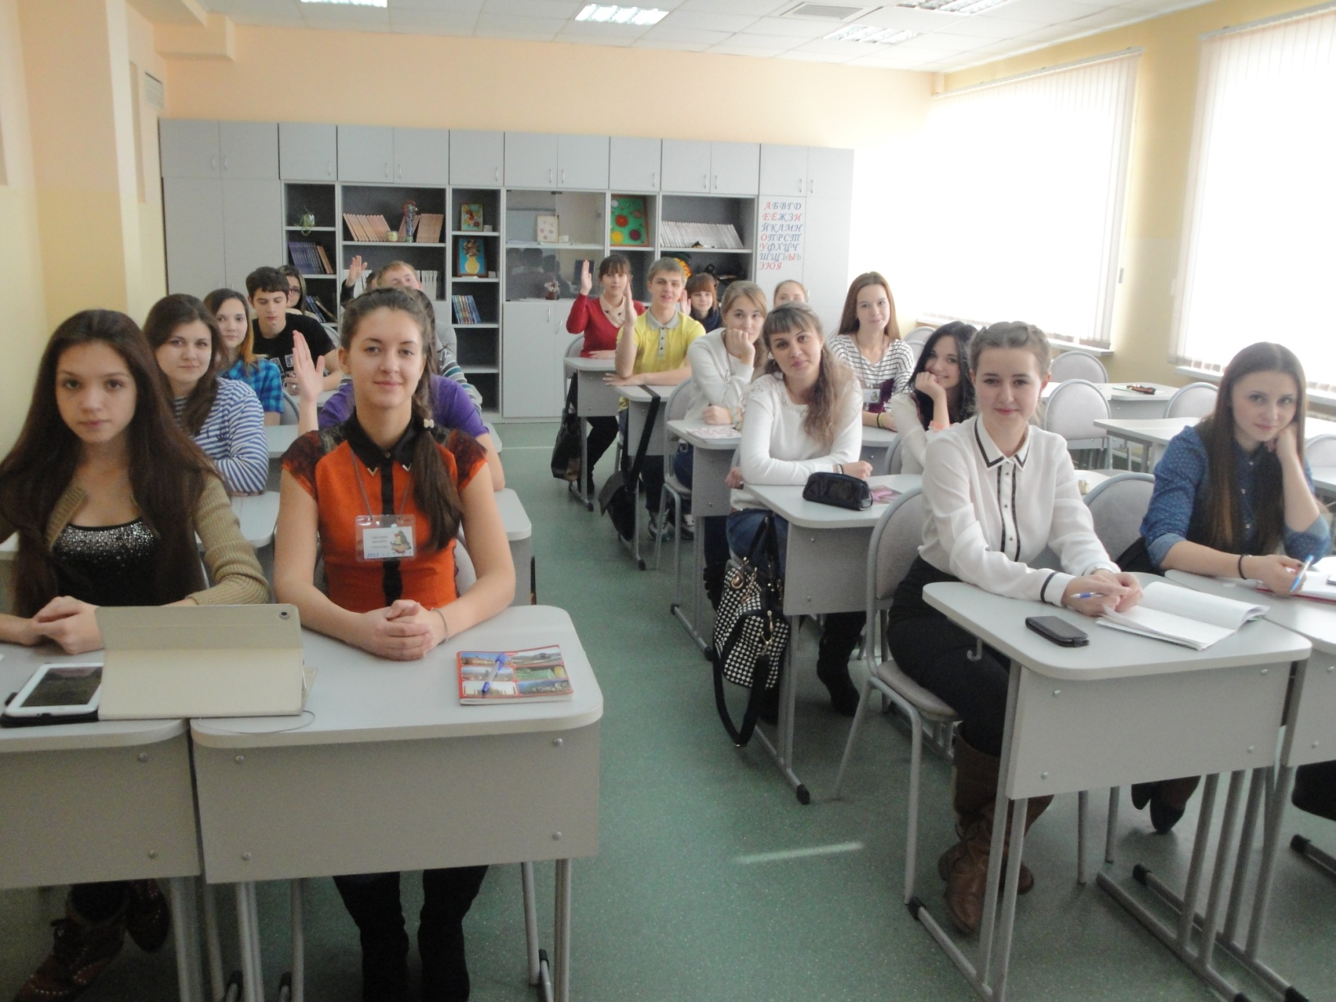

Slide 32
КУЛЬТУРА РЕЧИ
ГОЛОС И ДИКЦИЯ

Slide 33
Наиболее ярко
КУЛЬТУРА РЕЧИ
проявляется в публичном выступлении.

Slide 34
Составляющие успеха публичного выступления
богатство речи
точность
выразительность
информационная
насыщенность
правильное произношение
и ударение
звучный голос
ясная дикция

Slide 35
Звучный голос и ясная дикция
- неотъемлемые части речевого имиджа.

Slide 36
Задание: произнесите скороговорки.
1. Макара укусил комар, прихлопнул комара Макар.
2. Три дроворуба на трех дворах дрова рубят.
3. На дворе трава, на траве дрова, раз дрова, два дрова, три дрова.
4. Бык тупогуб, тупогубенький бычок, у быка была губа тупогубенькая.
5. Стоит поп на копне, колпак на попе, копна под попом, поп под колпаком.

Slide 37
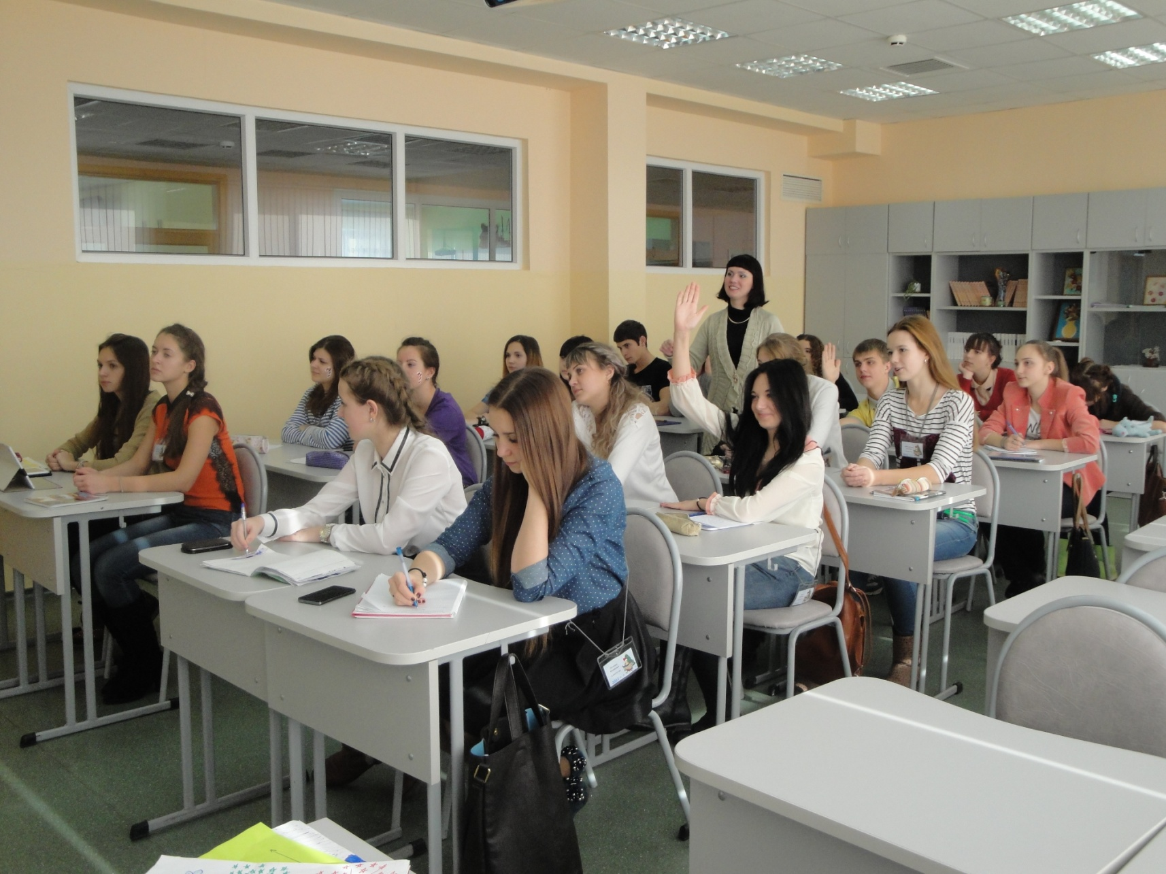

Slide 38
Вопросы. 1. Что изучает культура речи? 2. Назовите признаки хорошей речи. 3. Что изучает фразеология? 4. Дайте определение фразеологизмам. 5. Назовите их виды. 6. Что порождает тавтология? 7. Назовите примеры речевой избыточности. 8. Можно ли употреблять в речи словосочетания типа «загадать загадку», «постелить постель»? 9. Что изучает орфоэпия? 10. Что значит литературный язык? 11. Для чего выпускаются орфоэпические словари? 12. Отчего зависит успех публичного выступления?

